Slide 1
Кулинарные традиции Китая
Подготовила студентка гр. А-12
факультета иностранных языков
Абраменко Юлия Андреевна

Slide 2
Введение
Принятие пищи в Китае – это не просто естественная человеческая потребность, а, скорее, священный ритуал.

Slide 3
Актуальность темы
Цель работы:
заключается в том, что китайская национальная кухня является одной из самых популярных и специфических в мире, и, именно поэтому, хочется узнать и раскрыть ее особенности и многогранность.
показать, в чём заключается китайские кулинарные особенности, узнать поближе секреты вкусного приготовления, а также узнать рецепты 8 самых популярных блюд Китая.

Slide 4
Китайская кухня
Уникальность китайской кухни заключена в философском подходе к приготовлению пищи.

Slide 5
Инь и ян
Необходимо обязательно учесть теорию Инь и Ян, дабы в блюде были соблюдены одинаковые пропорции двух противоположностей для создания единого гармоничного целого.

Slide 6
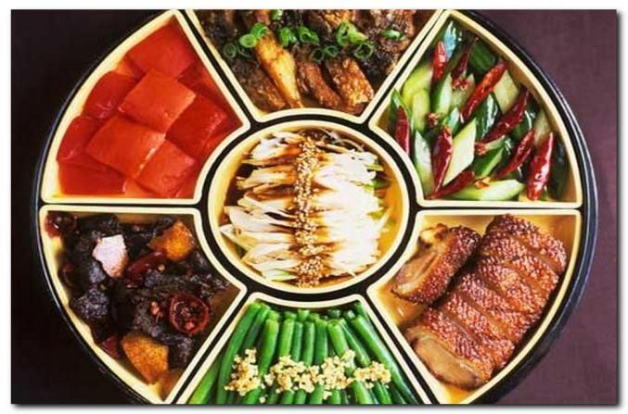
На трапезном столе обязательно должна присутствовать разнообразная еда, включающая в себя все восемь основных вкусов: сладкий, кислый, горький, острый, соленый, пресный и золотой.

Slide 7
ВОЗНИКНОВЕНИЕ КИТАЙСКОЙ КУХНИ
Кулинарное искусство Китая зародилось едва ли не одновременно с возникновением цивилизации. То есть восходит к тем временам, когда китайцы научились пользоваться огнем.

Slide 8
ТРАДИЦИИ КИТАЙСКОЙ КУХНИ
Разнообразие географических и климатических условий привело к возникновению многочисленных местных кухонь: Пекинской, Шанхайской, Сычуаньской и Хунаньской, Харбинской и др.

Slide 9
ТРАДИЦИОННЫЕ СПОСОБЫ ОБРАБОТКИ ПИЩИ
Обработка пищи на открытом огне.
Приготовление пищи в кипящей воде.
Варка пищи на пару.
Жарка с добавлением масла.

Slide 10
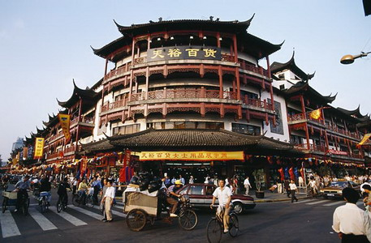
В СРЕДНЕВЕКОВЬЕ …
Рестораны для широкой публики начали появляться в период Весны и Осени и в период Воюющих царств (770-221гг. до н.э.). История китайской кухни хранит имена знаменитых поваров, становившихся министрами при императорском дворе, и неудачников, лишившихся головы из-за невкусно приготовленного блюда.

Slide 11
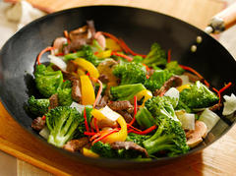
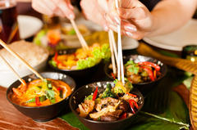
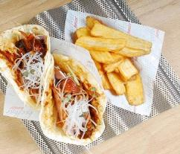
СЕЗОННОСТЬ ПИТАНИЯ

Slide 12
ЛЕГЕНДЫ
Почти все названия блюд китайской кулинарии очень поэтичны, метафоричны и иносказательны. Но для китайцев такие иносказательные формы названий очень понятны, так как это является частью их культуры.

Slide 13
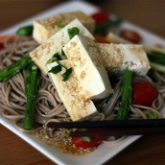
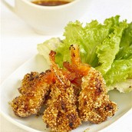
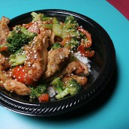
Виды китайской кухни

Slide 14
ПЕКИНСКАЯ (СЕВЕРНАЯ)
В блюдах традиционно используется баранина, а также кунжут (масло, зерна, тесто), лапша и булочки, капуста, утка и др.

Slide 15
ШАНХАЙСКАЯ (ВОСТОЧНАЯ)
Супы, жареные равиоли, морепродукты, знаменитого "волосатого" краба, живущего в пресной воде. Кроме того, здесь готовят невероятное количество блюд из утки. Равиоли с мясом, угорь в вине с чесноком, жареная лапша с креветками.

Slide 16
СЫЧУАНЬСКАЯ (ЗАПАДНАЯ)
Характерны предварительно обработанные продукты: сушеные, соленые, копченые, с большим количеством перца, добавляемого для лучшей сохранности. Копченая утка в чайных листьях, королевские креветки с чесноком, тофу (сыр из квашеной сои) с перцем .

Slide 17
КАНТОНСКАЯ (ЮЖНАЯ)
Подают рис по-кантонски, суп из акульих плавников, а также экзотические блюда из мяса собаки, змей и черепах. Главные требования к пище - свежие продукты и минимум приправ.

Slide 18
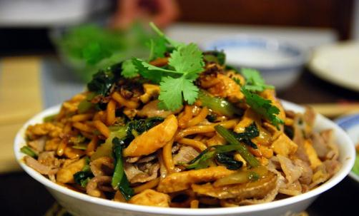
Секрет китайской кухни

Slide 19
Все продукты обязательно тщательно обрабатываются, на что уходит 1/3 часть от времени приготовления блюда.
Очень быстрая тепловая обработка продуктов – в течение 2-4 минут. Для этого используется сильный огонь и разного вида скороварки или сковорода «вок».
Разнообразное применение различных пряностей, специй и соусов.
Компоновка или составление блюда по цвету, запаху и вкусу.

Slide 20
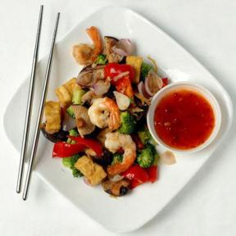
Правила этикета

Slide 21
ПРАВИЛА ЭТИКЕТА
1. Для того чтобы взять еду из общего блюда, при отсутствии отдельных палочек для этого, следует перевернуть палочки и положить пищу толстыми концами палочек.
2. Нельзя передавать еду из палочек в палочки.
3. Нельзя втыкать палочки вертикально в рис.
4. Если подано мясо на костях, следует держать кость палочками и объедать мясо вокруг них.
5. Нельзя протыкать еду палочками, в случае больших кусочков следует откусывать от них.
6. Не следует размахивать палочками или указывать на что-либо ими при поедании супа твёрдые кусочки следует съесть палочками, а бульон выпить с помощью ложки.
7. Палочками не двигают тарелки.
8. После использования палочки кладут на специальные маленькие подставки или на край тарелки.

Slide 22
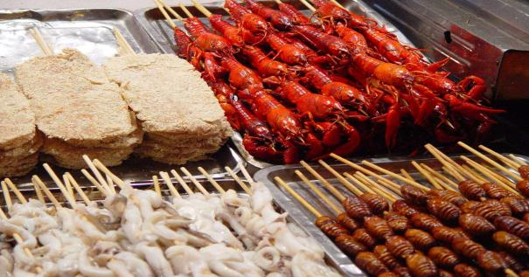
Восемь самых популярных блюд Китая

Slide 23
2.GONG КУРИЦА ГУНБАО 宫保鸡丁 (ГУН БАО ЦЗИ ДИН)
1.СВИНИНА В КИСЛО-СЛАДКОМ СОУСЕ (ИЛИ КУРИЦА) 糖醋里脊 (ТАН ЦУ ЛИ ЦЗИ)

Slide 24
4.ВОНТОНЫ 馄饨
(ХУНЬ ТУНЬ)
3.ТОФУ МА ПО 麻婆豆腐
(МА ПО ДОУ ФУ)

Slide 25
5.ПЕЛЬМЕНИ 饺子
(ЦЗЯО ЦЗЫ)
6.КИТАЙСКИЕ РУЛЕТИКИ 春卷 (ЧУНЬ ЦЗЮАНЬ)

Slide 26
7.ЖАРЕНАЯ ЛАПША 炒面
(ЧАО МЯНЬ)
8.УТКА ПО-ПЕКИНСКИ 北京烤鸭 (БЭЙ ЦЗИН КАО Я)

Slide 27
Заключение
"КИТАЙСКАЯ КУХНЯ ИМЕЕТ ТУ ЖЕ ЗНАЧИМОСТЬ В МИРЕ ВКУСОВЫХ ОЩУЩЕНИЙ, ЧТО И ЕВРОПЕЙСКАЯ МУЗЫКА В МИРЕ ЗВУКОВ".

Slide 28
СПИСОК ИСПОЛЬЗОВАНЫХ ИСТОЧНИКОВ
http://kuking.net/11_14.htm
http://chirus.ru/china.asp
http://www.kulina.ru/kitai.php
http://chinatown.net.ru/
https://ru.wikipedia.org/wiki/Китайская_кухня
http://www.chinahighlights.ru/culture/eight-chinese-dishes.htm
www.gurmaniya.uz/restorani/kitayskaya-kyhnya/308
wiki.uspi.ru/index/php/История_возникновения_китайской_кухни

